Slide 1

Corso di Laurea Magistrale in Data Science A.A. 2020/2021
Streaming Data Management and Time Series Analysis
Previsioni su serie storiche
Simone D’Amico - 850369

Slide 2
Table of Contents
01
02
03
04
Preprocessing
Analisi della stagionalità
Identificazione dei modelli
Predizioni al buio

Slide 3
01
Preprocessing

Slide 4
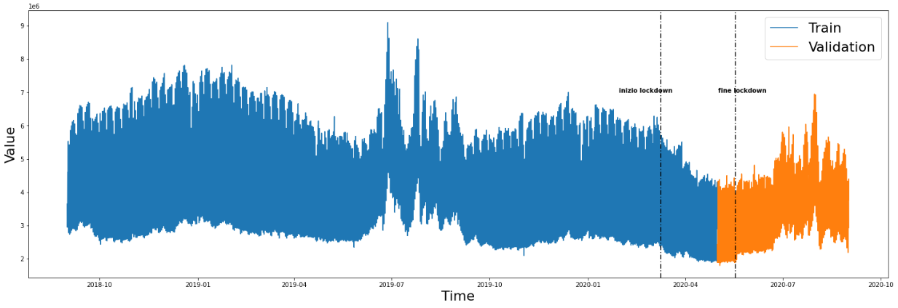
Preprocessing
Dati mancanti:
Ora solare/legale
Il giorno 31-05-2020
Creazione di tre regressori:
weekend, holiday, lockdown
Divisione tra train set e validation set
Notes:
Periodo di osservazione: 01 sett 2018 al 31 ago 2020.
Train set 14592 osservazioni 83.17%
Validation set 2952 osservazioni 16.83%

Slide 5
02
Analisi della
stagionalità

Slide 6
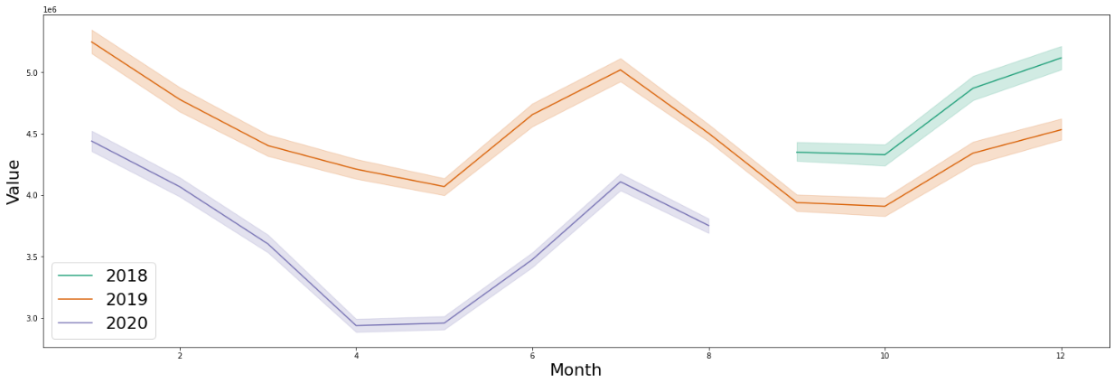
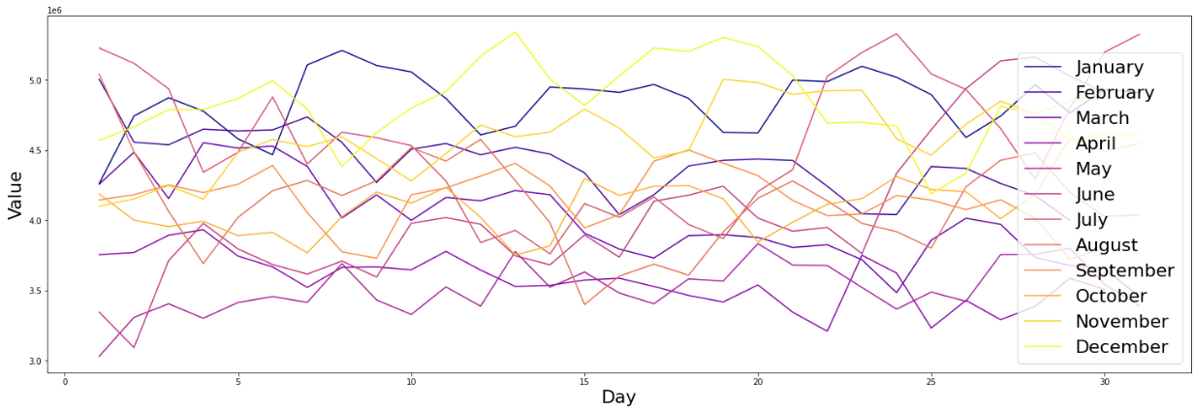
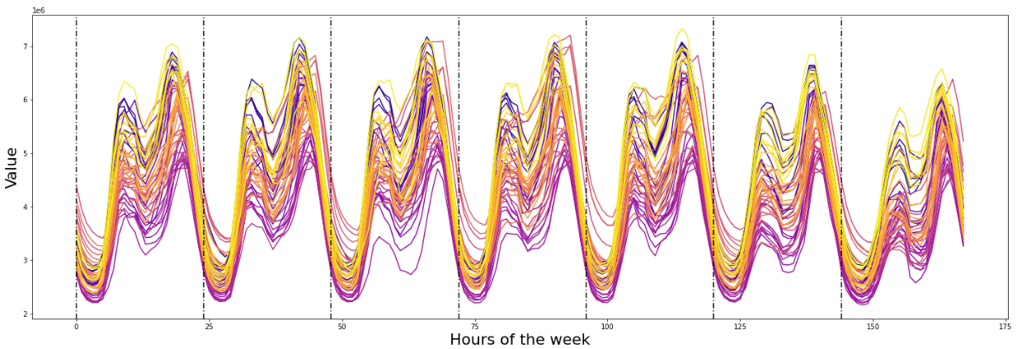
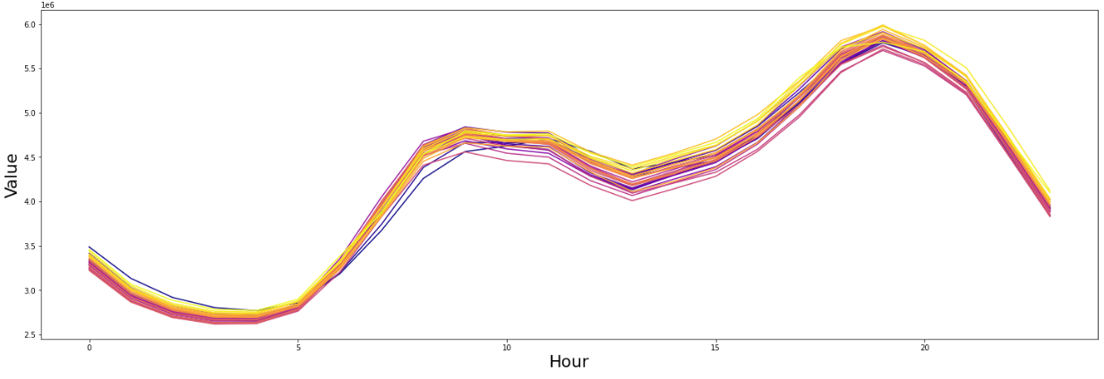
Analisi stagionalità

Slide 7
03
Modello ARIMA

Slide 8
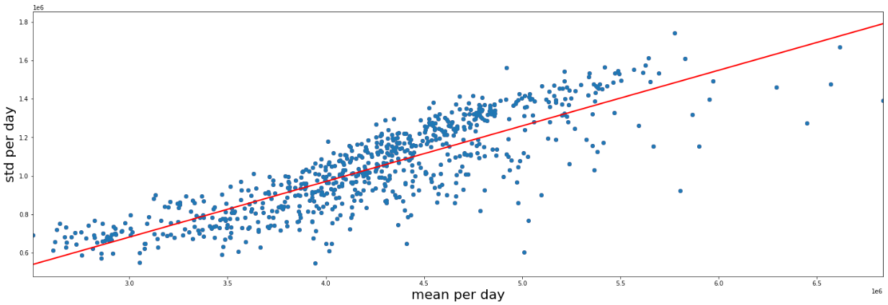
Modello Arima - stazionarietà
Si nota una certa linearità tra la media e la varianza, applico una trasformazione logaritmica ai dati.

Slide 9
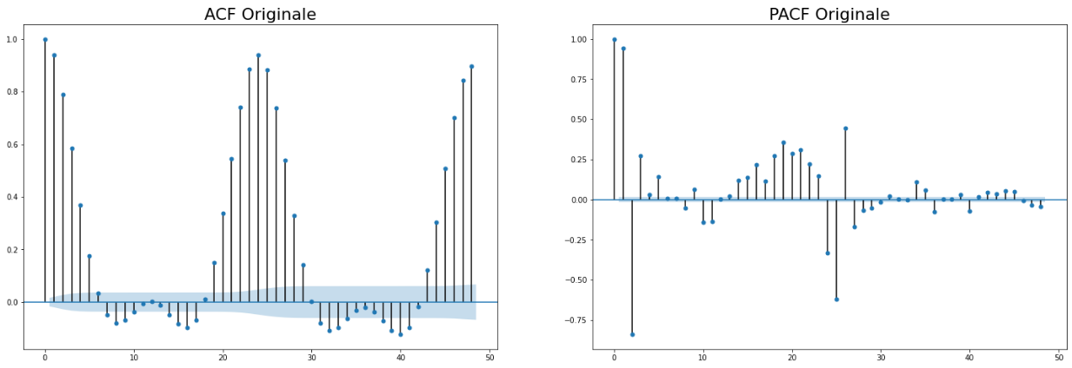
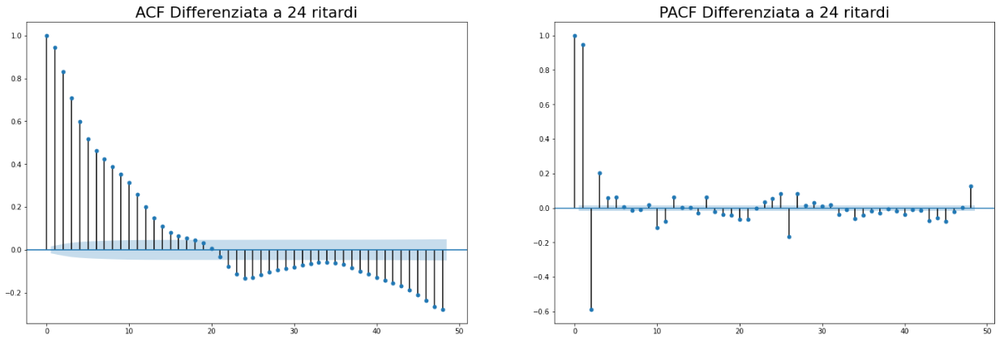
Modello Arima - stazionarietà
Applico una differenza a 24 lags
Il test ADF rifiuta l'ipotesi nulla e non applico ulteriori differenze

Slide 10
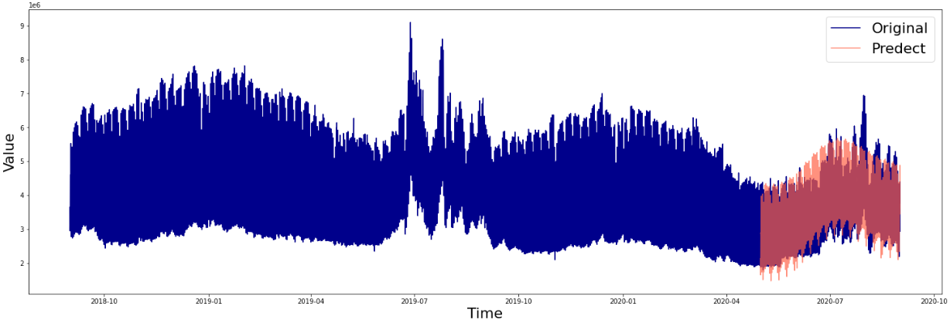
Modello Arima - Selezione
Grid search per coefficienti AR e MA, sinusoidi e regressori.
Modello migliore: no trasformazione logaritmica, ARIMA(2,0,2)(1,1,1)24 con 5 armoniche per la stagionalità settimanale e annuale e regressori delle vacanze.
MAE Tain | MAE Val
67206.0 | 328893.0

Slide 11
03
Modello UCM

Slide 12
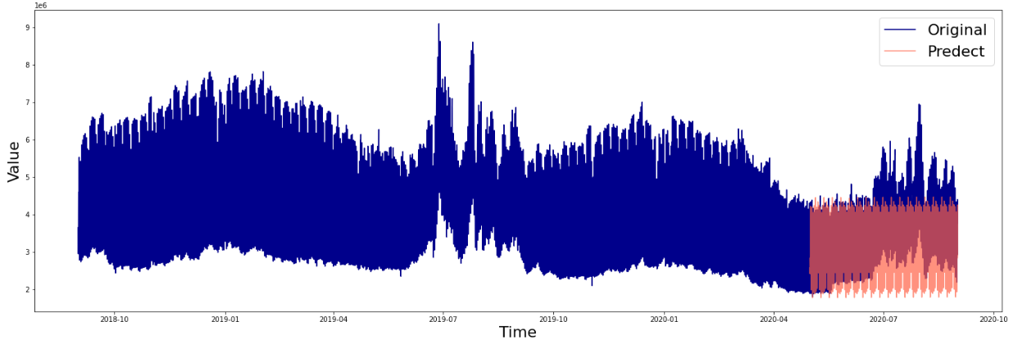
Modello UCM - Selezione
Grid search per trends, ciclo e stagionalità.
Modello migliore: Local Linear Det. Trend + Stagionalità giornaliera e settimanale e regressori per le vacanze
MAE Tain | MAE Val
103945.6 | 739937.5

Slide 13
03
Modello RNN

Slide 14
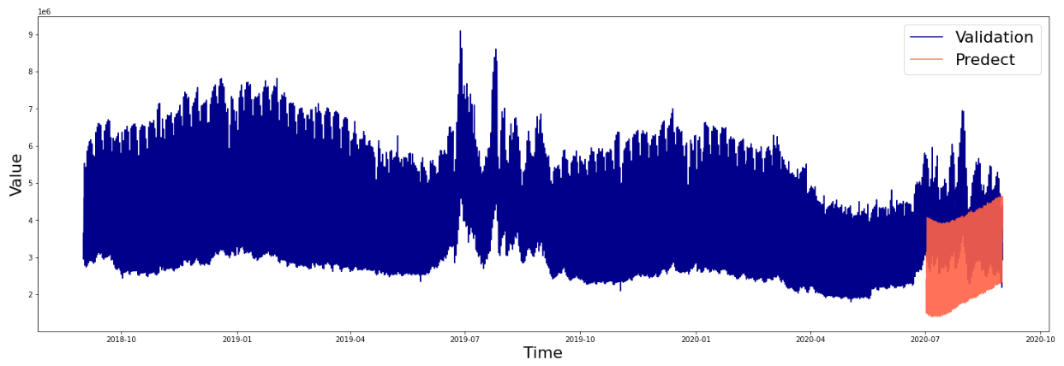
Modello RNN - Selezione
Provo LSTM e GRU con 2 architetture:
1 layer da 128 neuroni
1 layer da 64 neuroni
e 1 layer da 32 neuroni
Modello migliore: GRU con 2 layers
MAE Tain | MAE Val
3149814.3 | 786970.3

Slide 15
Modello migliore
Tra le tre tipologie di modelli, il migliore è ARIMA
Modello | Mae Train | Mae Validation
Arima | 67206.0 | 328893.0
UCM | 103945.6 | 739937.5
GRU | 3149814.3 | 786970.3

Slide 16
04
Predizioni al buio

Slide 17
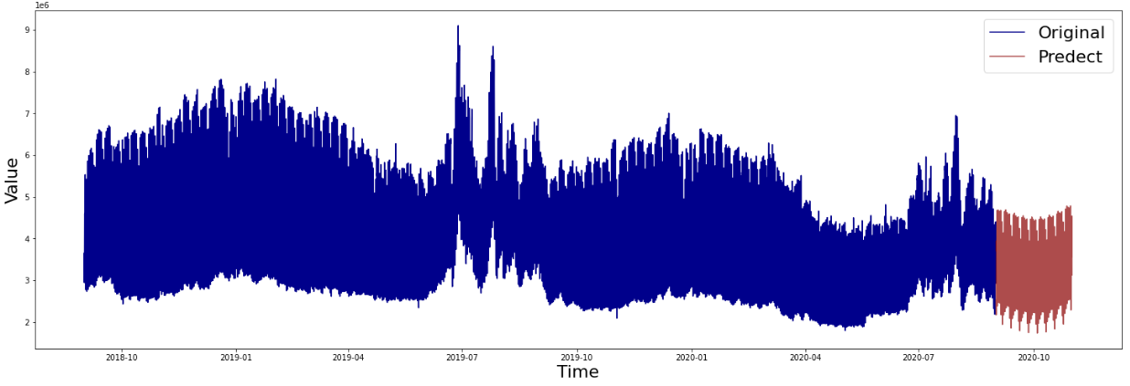
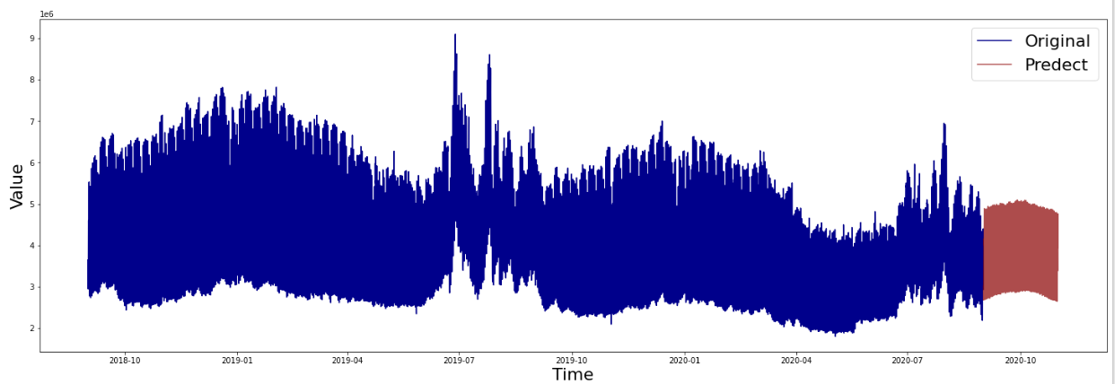
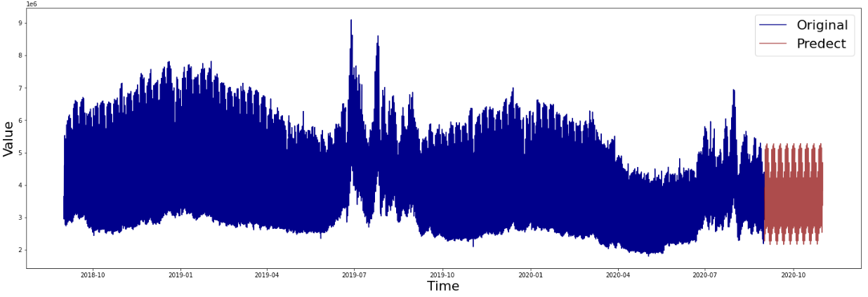
Previsioni al buio
Previsioni ARIMA
Previsioni GRU
Previsioni UCM

Slide 18
Grazie dell’attenzione

